Slide 1
NVRB Symposium 13 April 2022
Risicoanalyse en bedrijfszekerheid
in de luchtvaart
John Stoop

Slide 2
Oorsprong van de veiligheid in de luchtvaart
Van oudsher: safety is all about beating gravity
Betrouwbaarheid, bedrijfszekerheid, publieksvertrouwen
Na de tweede Wereldoorlog
Keuzes voor ontwikkeling commerciële luchtvaart
Interoperabiliteit, interconnectiviteit, internationale netwerken,
Selectieve toegang tot high level playing field
Op basis van ICAO en haar Annex structuur: fares and fines, tarifs and trades
Stabiele organisatie, cultuur en wet- en regelgeving
Gedelegeerde en gedistribueerde verantwoordelijkheden: Good Airmanship
Technologie als vliegwiel van vooruitgang
Strikte prestatievereisten en certificaties
Veiligheid integraal en geïntegreerd in het systeem

Slide 3
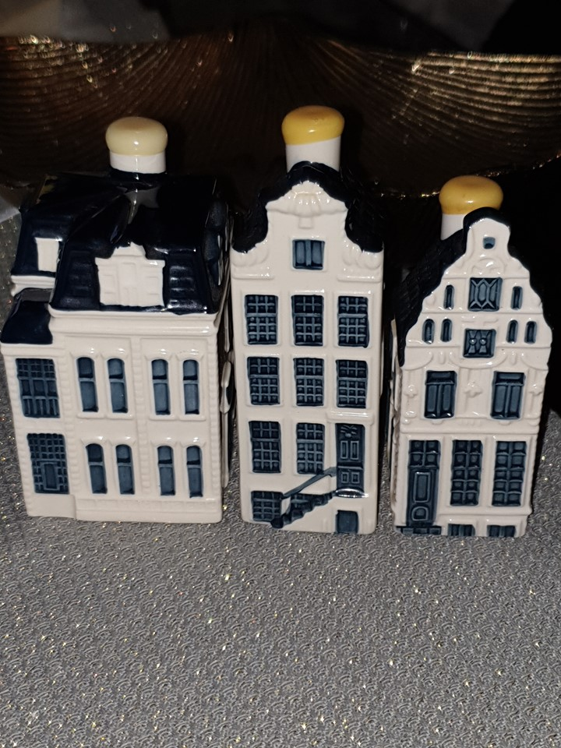
Is risico kans maal effect?
Een dimensieanalyse leert ons: R = a/E*I/A*E
Het risico over de gehele populatie is het product van
Ongevalsfrequentie (a/E),
Gevolgen (I/A)
EN
omvang van de populatie (E).
In de commerciële luchtvaart speelt de ‘common mode failure’ een rol:
Veel identieke vliegtuigen die vrijwel op dezelfde wijze kunnen falen
Dwingen tot herkennen en verklaren van bezwijken en falen:
Voorzorgbeginsel is primair: bedrijfszekerheid, publieksvertrouwen, veiligheid
Ongevallenonderzoek is wezenlijk element in het luchtvaartsysteem

Slide 4
Categoriseren van risico’s
Elke benadering heeft een eigen oriëntatie met specifieke sterkten en zwakten
Orientatie | Beleidasaspecten | Kennisaspecten
Generieke onderwerpen, epidemiologie | Grote gegevensbestanden, patronen, trends | Mens-, voertuig-, infrastructuurkenmerken
Specifieke onderwerpen, casuistiek | Risico normen, Gevaarlijke stoffen, doelgroepen | Diepgaand onderzoek ongevallen

Slide 5
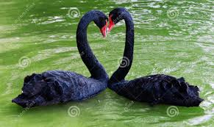
De rol van ongevallenonderzoek in veiligheidsdenken
Iedereen en elk domein heeft een eigen definitie, zienswijze en benadering: historisch en domeinspecifiek bepaald
Arbo- versus procesveiligheid
Technisch versus gedrag
Intern versus extern
Normale bedrijfsvoering versus afwijkende omstandigheden
Deterministisch versus probabilistisch
Ontwerpmaatregelen versus managen van bedrijfsvoering
Voorzorg versus veerkracht
Voorzien of omgaan met het onverwachte?
Diversiteit leidt tot controverses en scholenstrijd: dialectiek zonder synthese tussen maatschappelijke actoren, wetenschappelijke disciplines en toepassingsdomeinen

Slide 6
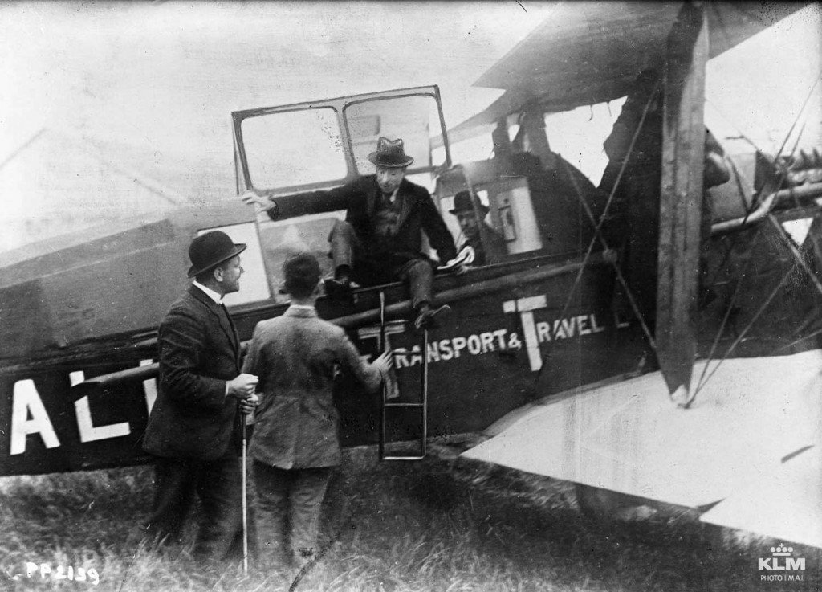
Veiligheid in de luchtvaart: centrale rol van ongevallenonderzoek
De oorsprong: ICAO Annex 13, sinds 1951
Modeleren onderzoekbenadering in analogie met internationale zeescheepvaart
Leren van gebleken gebreken en voorkomen van herhaling van het voorval
Startpunt bij reconstructie en analyse van het voorval: wat ging er hoe mis en waarom?
Diepgaande casuïstiek door deskundig onderzoek: The devil is in the detail
Iconische ongevallen leiden tot structurele aanpassingen
Ongevallenonderzoek als probleemverschaffer voor kennisontwikkeling
Centrale rol voor de Staat als toezichthouder namens ICAO
Druk van publieke betrokkenheid, beleving, waardering en acceptatie

Slide 7
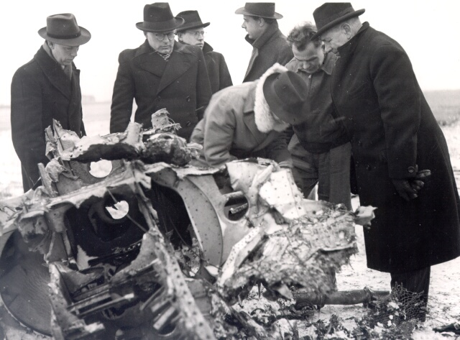
Geleidelijke groei
Van oudsher vakinhoudelijke aandacht:
Relatie met tuchtrecht
Relatie met schuldvraag: probable cause
Rol van de Staat als belanghebbende
Protocollaire benadering: Annex 13
Primaat voor specifieke, selectieve vakdeskundigheid
In toenemende mate maatschappelijke aandacht:
Publieke waardering en beleving: multimodale organisaties, multisectorale doorbraken
Rol slachtoffers en aandacht voor nabestaanden
Aandacht voor management van bedrijfsvoering en overheidstoezicht
Wie onderzoekt: onafhankelijk en deskundig
De Van Vollenhoven doctrine:
Independent Investigation, a Citizens’ Right, Societies’ Duty

Slide 8
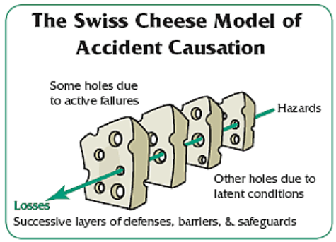
Beperkingen en belemmeringen
Vooral wetenschappelijk:
Van oudsher focus op technische betrouwbaarheid en veiligheid
Voorkeur voor complexe modellen en generieke theorieën
Heuristieken en metaforen als ‘verklarende’ variabelen
Onderwaardering operationele ervaring vliegers, operators
Veronachtzamen tijdlijn in reconstructie/ongevalsscenario
Verwaarloosbaar geacht risico van kleine kans op grote gevolgen
Fundamentele verschillen in formele logica:
Klassieke wetenschap: inductie en deductie (waarschijnlijkheid, waarheidsgehalte)
Forensische wetenschap: abductie (reasonable, plausible, credible)
Nieuwe domeinen:
Besluitvorming, beleving en waardering van risico’s (Kahnemann, Taleb)
Grote gegevensbestanden, data mining

Slide 9
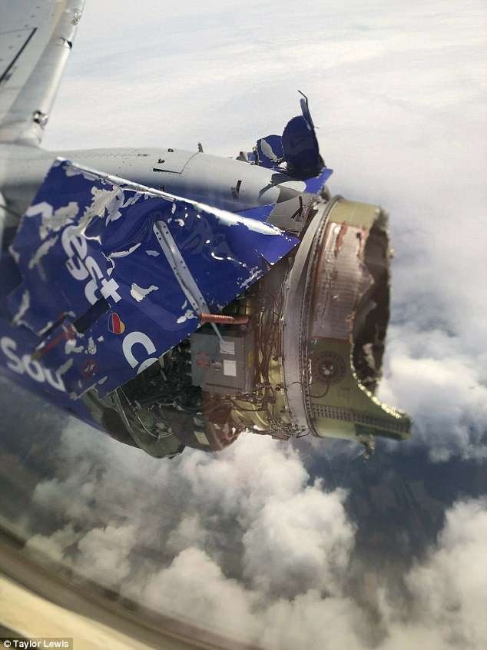
Veranderingen, aanpassingen en onzekerheden
Hoe gaan we om met sluipende veranderingen?
In het ontwerpen van derivate varianten en schaalvergroting
In het verdienmodel: neoliberalisme en bezuinigingen
Nieuwe kennisbehoeften
Voorzien van nog onbekende gevaren en risico’s
Lessons learned of lessons forgotten?
Inspelen op beleidsvoornemens:
Duurzaam, Circulair, Adaptief, Horizon 2050
Maar eerst: leren uit gebleken gebreken, de B737MAX case

Slide 10
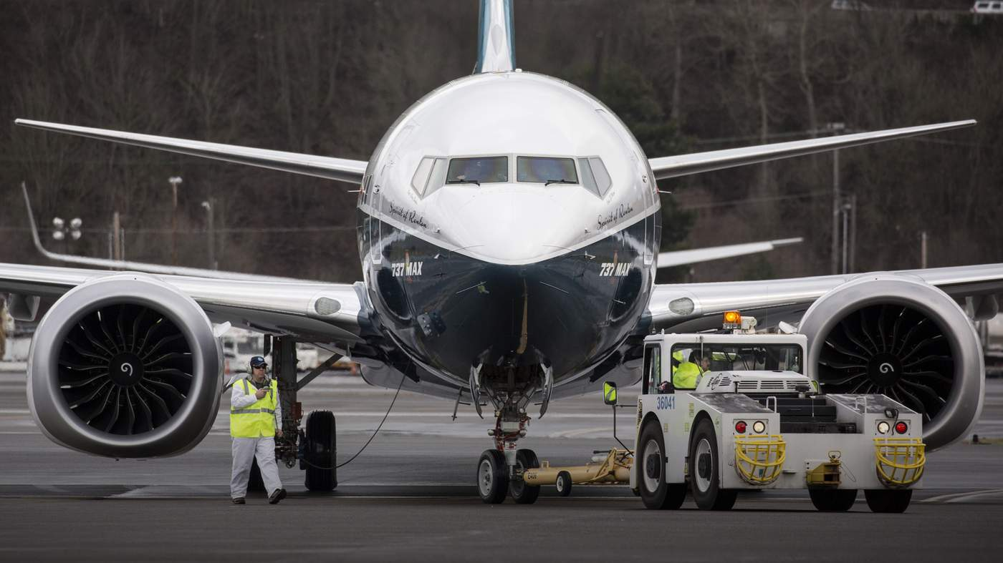
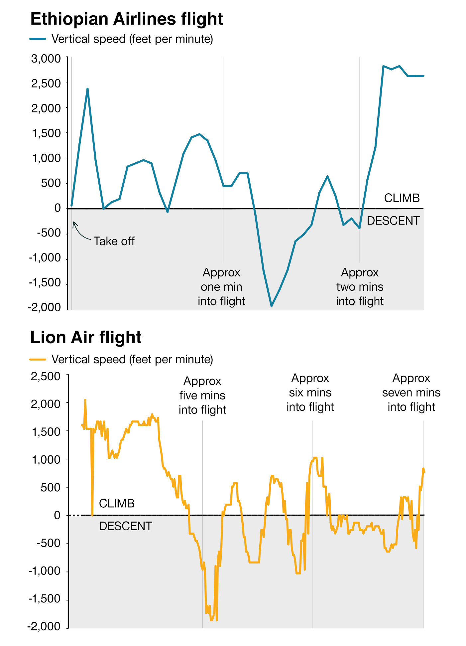
Vier generaties sinds 1967
Original 100/200
Classic 300-500
Next Gen 600-900ER
MAX 7/8/9
China Eastern Airlines

Slide 11
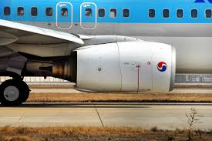
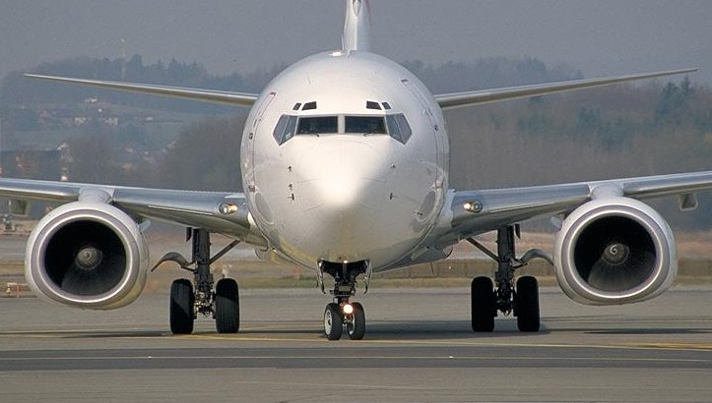
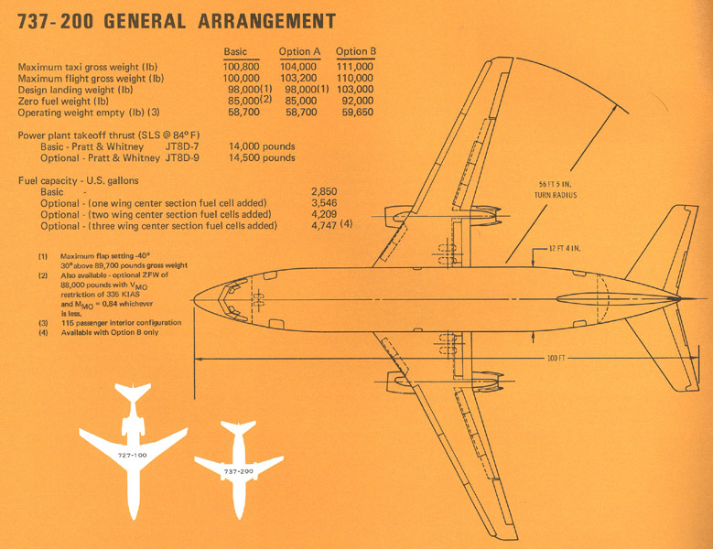
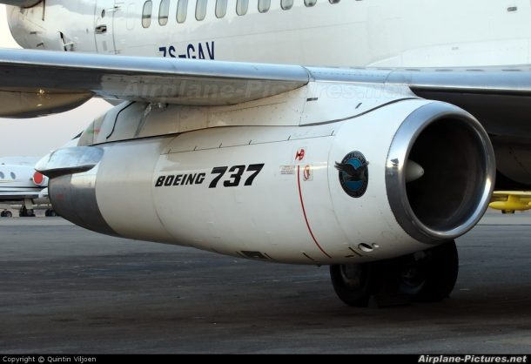


B737 ontwerp:
Een B727derivaat
De Brequet Range Equation:
aspect optimalisatie

Slide 12
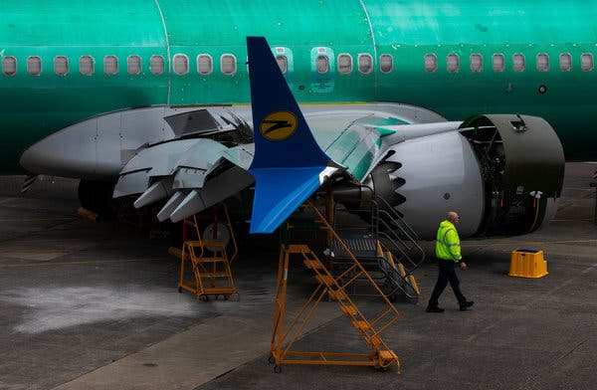
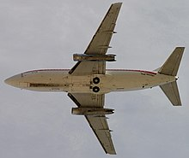
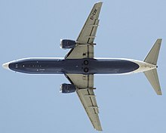
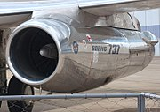
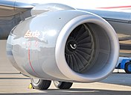
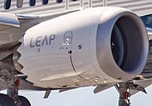
Een continue opwaardering van generaties

Slide 13
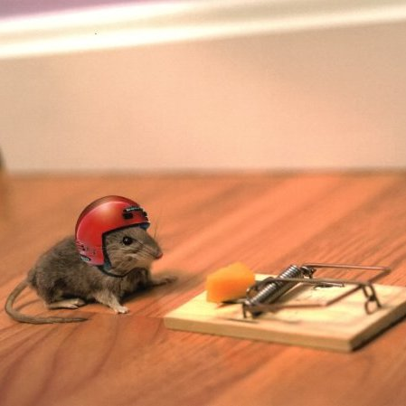
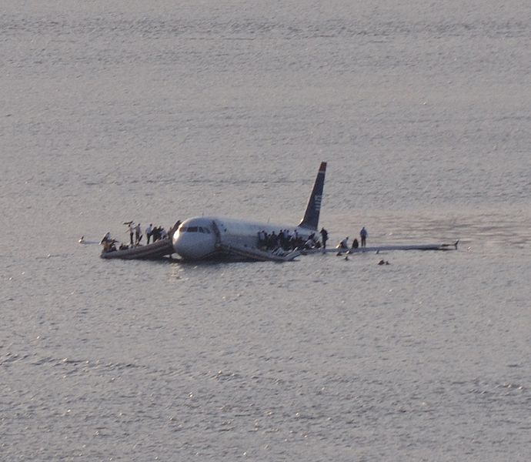
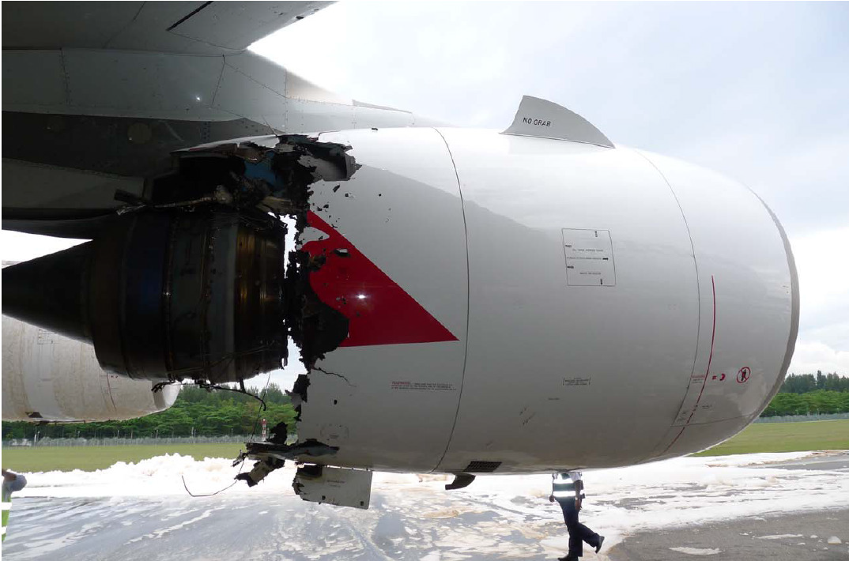
leren van iconische ongevallen: Lauda Air en Air France 447? of leren van wat er goed ging: QF 32, Hudson, Bagdad?
Van rampen leren of leren van de goede afloop?
Leren van systeemrobuustheid, zorg en borg of van kwetsbaarheid en operationele variaties?
Voldoet analytisch simplisme: ETTO, Swiss Cheese, metaforen en gebleken gebreken?
No more cheese please

Slide 14
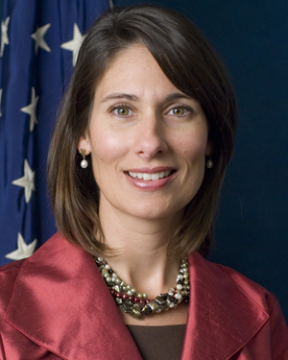
Hoe leren we: case based learning
NTSB on Dreamliner, 2013
Assumptions on Li-ion batteries flawed
Certification process questionable whether complexity and new technologies outpaced manufacturers’ and regulators’ ability to identify deficiencies

Slide 15
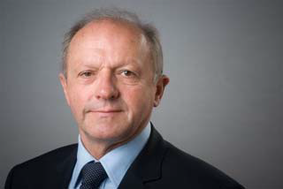
Evidence based learning
BEA on AF447, 2012
Only flight recorder retrieval clarified operating circumstances
Combination of ergonomics of warning designs, training conditions and recurrent training processes DID NOT generate expected behavior, showing limits of current safety models

Slide 16
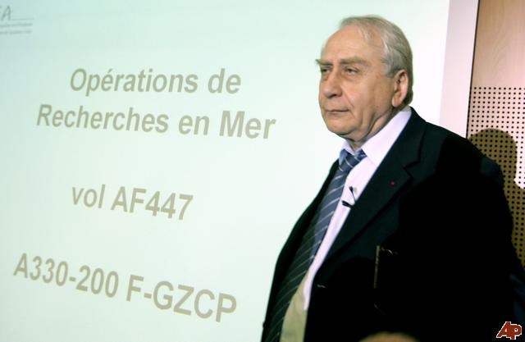
Interventions by serendipity
ISASI, 2011
Prospective interventions
Redundancy by technological innovations
Resilience in organisations
Responsiveness during crisis and emergency
Retrospective interventions
Reality checks: event investigations, to learn from the field
Serendipity: finding out by accident the unpredicted and unforeseen

Slide 17
Waar staan we nu?
Sluipende veranderingen gaan over de grenzen van de aannames
Veel grensverleggende veranderingen: technisch, energie, materialen, configuraties
Veranderingen in rol van de staat, toezicht en bedrijfsvoering
Neoliberalisme, privatisering en deregulering, outsourcing expertise
Resultaat:
trend van complexe systemen naar chaotische systemen
stigmatiseren deskundigen als klokkeluiders en ‘old school’ denkers
Theorie van Vincenti uit 1990 gaat op: veranderde omstandigheden vereisen bezinning op bestaande systemen en hun prestaties
Dus ook: kansen voor nieuwe benaderingen

Slide 18
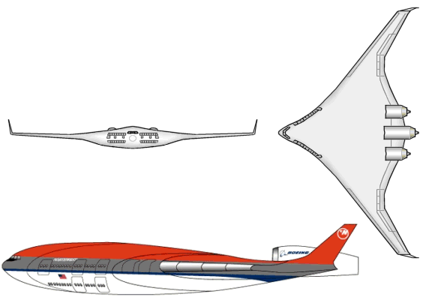
Higher system level explanations (Vincenti 1990)
Presumptive anomalies, selection variation
“Presumptive anomaly occurs in technology, not when the conventional system fails in any absolute or objective sense, but when assumptions derived from science indicate either that under some future conditions the conventional system will fail (or function badly) or that a radically different system will do a much better job.”
Of anders gezegd: ontwerp liever een Boeing Y dan het B737 concept te extrapoleren omwille van korte termijn concurrentie overwegingen tot buiten de ontwerp aannames

Slide 19
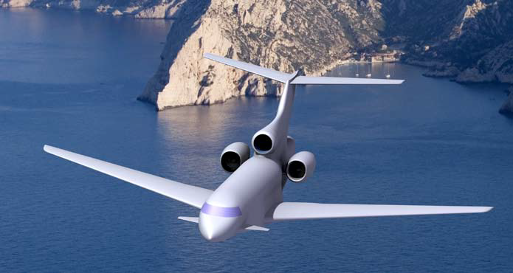
First line of defence: aircraft design
As old as the Wrigth brothers:
aerodynamic redundance in longitudinal stability
The design flaw cascade:
Aerodynamic deficiency
No failsafe software
Deficient pilot training
No governance oversight
Delegated responsibilities
No SMS feedback from investigations
European patent
Recovery shields
Physical redundancy of pitch control
Cognitive modeling at the reflex level
Training for the unanticipated
A fail safe operating envelope

Slide 20
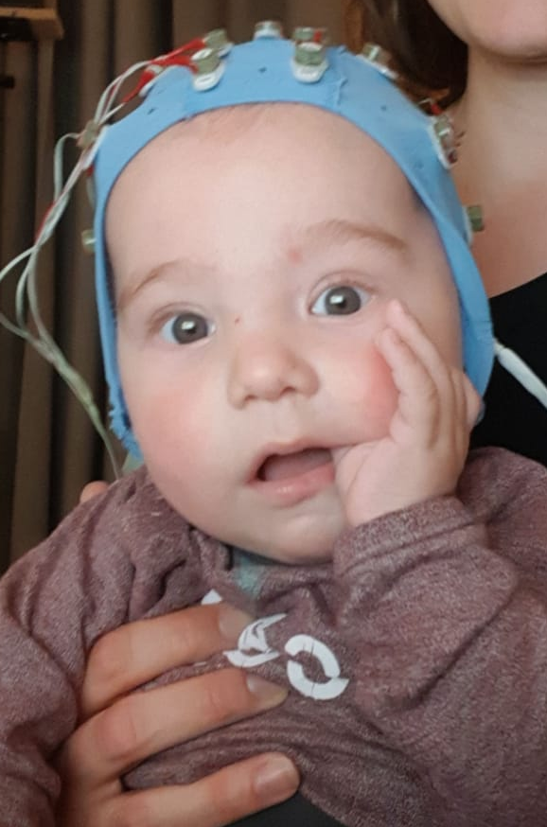
The last line of defence: Good Airmanship 2.0
Personality?
Competency-based selection?
Problem solving and decision making?
Mindfulness & self-regulation ability?
Gaming ability?
Neurofeedback experience?

Slide 21
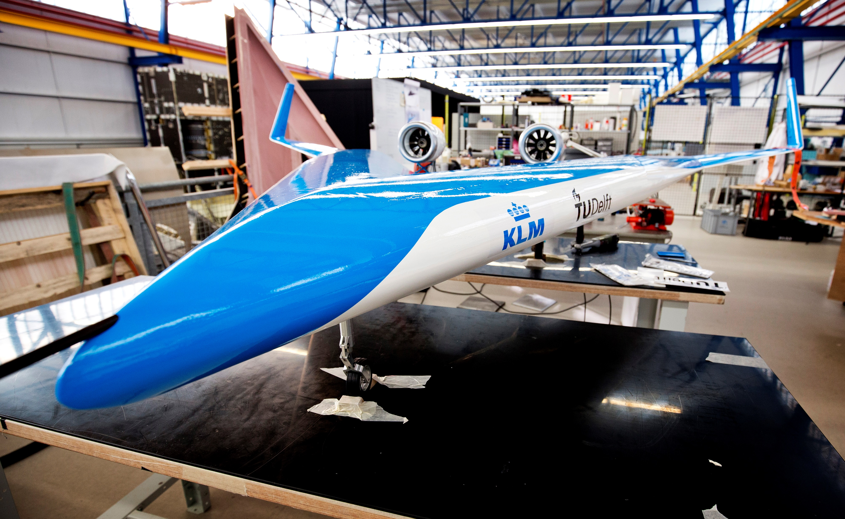
Maak een onderscheid tussen een
derivatieve, danwel disruptieve aanpak
en test je aannames

Slide 22
Omgaan met complexiteit
Tegenhanger van complexiteit is niet simplisme maar transparantie
Maak aannames expliciet: it is the assumption that kills you
Doel van ongevallenonderzoek:
voorkom herhaling van het voorval en verbeter het systeem door een iteratief ongevallenonderzoeksproces met:
Beschrijvende reconstructie
Analytische interpretatie
Adaptieve interventie
Combineer zienswijzen en werkwijzen (flight BA38, 2008)
Prospectief handelen: redeneer van insight via oversight naar foresight

Slide 23
